Slide 1

NEVŞEHİR OLCAY SAĞLAM REHBERLİK VE ARAŞTIRMA MERKEZİ
YEREL HEDEF – SINIR KOYMA (LİSE ÖĞRENCİ SUNUMU)

Slide 2
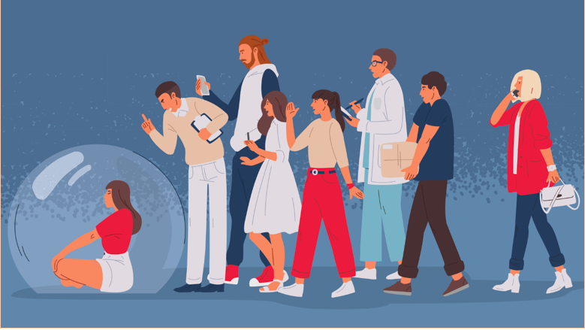
SINIR NEDİR?
Sınır koymak bir şeyin nerede başlayıp nerede biteceğini belirlemeyi ifade eder.
Bu bizim değerlerimiz, düşüncelerimiz, inançlarımız için belirlediğimiz kendimize ait önemli olgulardır ve aynı zamanda başkalarının da haklarına ve özgürlüklerine de saygı duymamızı ifade eder.
Notes:
Herkese merhaba. Bugün sınır koymanın ne olduğunu, neden önemli olduğunu ve bunu günlük hayatta nasıl yapabileceğimizi konuşacağız. Amacımız kaba olmadan, kendimize zarar vermeden ‘hayır’ diyebilmeyi öğrenmek.

Slide 3
Sınırlar neden önemlidir?
Sınırlarımızı bilmek haklarımızın nerede başlayıp nerde bittiğini görmemiz açısından önemlidir.
Kendimiz hakkında farkında olduğumuz bir benliğimizin olması açısından önemlidir. (neye önem veririz, neyden asla hoşnut olmayız…)
Sağlıklı bir toplumsal yapı oluşturabilmemiz için sınırlar önemlidir. (İnsanlar arası karşılıklı saygı ortamını hazırlayan en önemli olgulardan biri sınırdır.)
Sınırlar; kendimizi, zamanımızı ve duygularımızı korumak için koyduğumuz net çizgilerdir.

Slide 4

Ne amaçlıyoruz?
Bu çalışma sonunda;
Farklı sınır türlerini tanıyacak
Sağlıklı sınır koyma teknikleri öğrenecek
Gerçek hayattan örneklerle pratik yapacağız…

Slide 5
Sınır çeşitlerine örnekler
Fiziksel sınırlar: bedeninin ve eşyalarının korunması
Duygusal sınırlar: neleri paylaşmak istediğimiz ya da saklamak istediğimiz
Zaman sınırları: ne kadar ve ne zaman hazır olduğumuz, zaman ayırabilme durumumuz
Dijital sınırlar: çevrim içi paylaşımlar ve özel hayat
Kişisel sınırlar, başkalarının yanında rahatlık düzeyimiz açısından kendimiz için çizdiğimiz çizgilerdir.
Maddi sınırlar: borç verme, kendi ekonomik durumumuza yönelik sınırlar
Notes:
Basit örnekler verilebilir. Örneğin; eşyama dokunma veya ders çalışma zamanımda beni rahatsız etme.

Slide 6
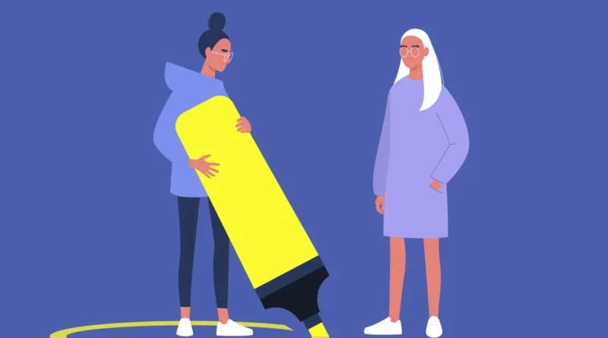
Sınır çizmek neden önemli?
Kendi değerini korursun
Stresi azaltır, tükenmişliği önler
Sağlıklı ve dürüst ilişkiler kurar
Zamanını verimli kullanırsın
Notes:
Örneğin; ödevini yaparken sürekli çağrılan bir öğrenci nasıl hisseder?

Slide 7

Sınır koyamamanın belirtileri
Sürekli ‘evet’ diyorsun ama içinden ‘hayır!’ demek geliyor.
İçten içe kırgınlık ve kızgınlık biriktiriyorsun.
Sürekli yorgun hissediyorsun.
Kendini değersiz hissediyorsun
Notes:
Öğrencilere sor: bunlardan hangisini daha çok yaşadınız?

Slide 8

Yanlış bilinenler/mitler
Hayır demek bencilliktir. ( Asla, hayır demek kendimize olan saygımızdır.)
Sınır koyarsam arkadaşımı kaybederim. (Gerçek arkadaşlık sınırlarla daha sağlam olur.)
Hayır dersem üzülür veya öfkelenir. ( Hem karşımdakinin hem de benim duygularım önemlidir.)

Slide 9

Sınır koyma adımları
1. Durumu fark et ( kendini rahatsız hissediyor musun?)
2. Ne istediğini netleştir (evet / hayır/ alternatif- esnek olabilirsin)
3. Kısa ve net ifade et ( Nazik ama kesin)
4. Tutarlı ol ( sözünü değiştirirsen sınırlar zayıflar)
5. Sonuçları uygula ( gerekirse uzaklaş)
Notes:
Her adımı kısa bir örnekle gösterin. Örneğin; arkadaşın ödevini sana yaptırmak istiyor. 1. fark ettin , 2.’kendi ödevim var’, 3. Bugün yapamam, 4-5. tutarlı ol

Slide 10

Başka bir örnek…
Duygusal sınırlar genelikle başkalarının bizimle nasıl konuştuğu ve bize nasıl davrandığı ile ilgilidir ve her zaman bir sınır aşılana kadar belirlemeyi düşündüğümüz şeyler değildir.
Diyelim ki biriyle tartıştınız ve bu durum sizi rahatsız etti.
Sizce buradan sonraki süreçte neler yapmalısınız?

Slide 11
İkiniz de sakinleştikten sonra, o kişiyle aranızda duygusal bir sınır koymanın en iyi yolu şudur:
Onlara yaklaşın. Tartışma hakkında konuşmak isteyin.
Tartışmanın kötü gitmesinde oynamış olabileceğiniz herhangi bir rolü kabul edin.
Onlara bu şekilde etkileşimde bulunmamalarını söyleyin.
Eğer siz sınırlarınızı ve duygularınızı açık bir şekilde aktardıktan sonra karşı taraftan herhangi bir adım gelmiyorsa o kişiyle olan ilişkinizde bir karar almanız gerekecektir.

Slide 12
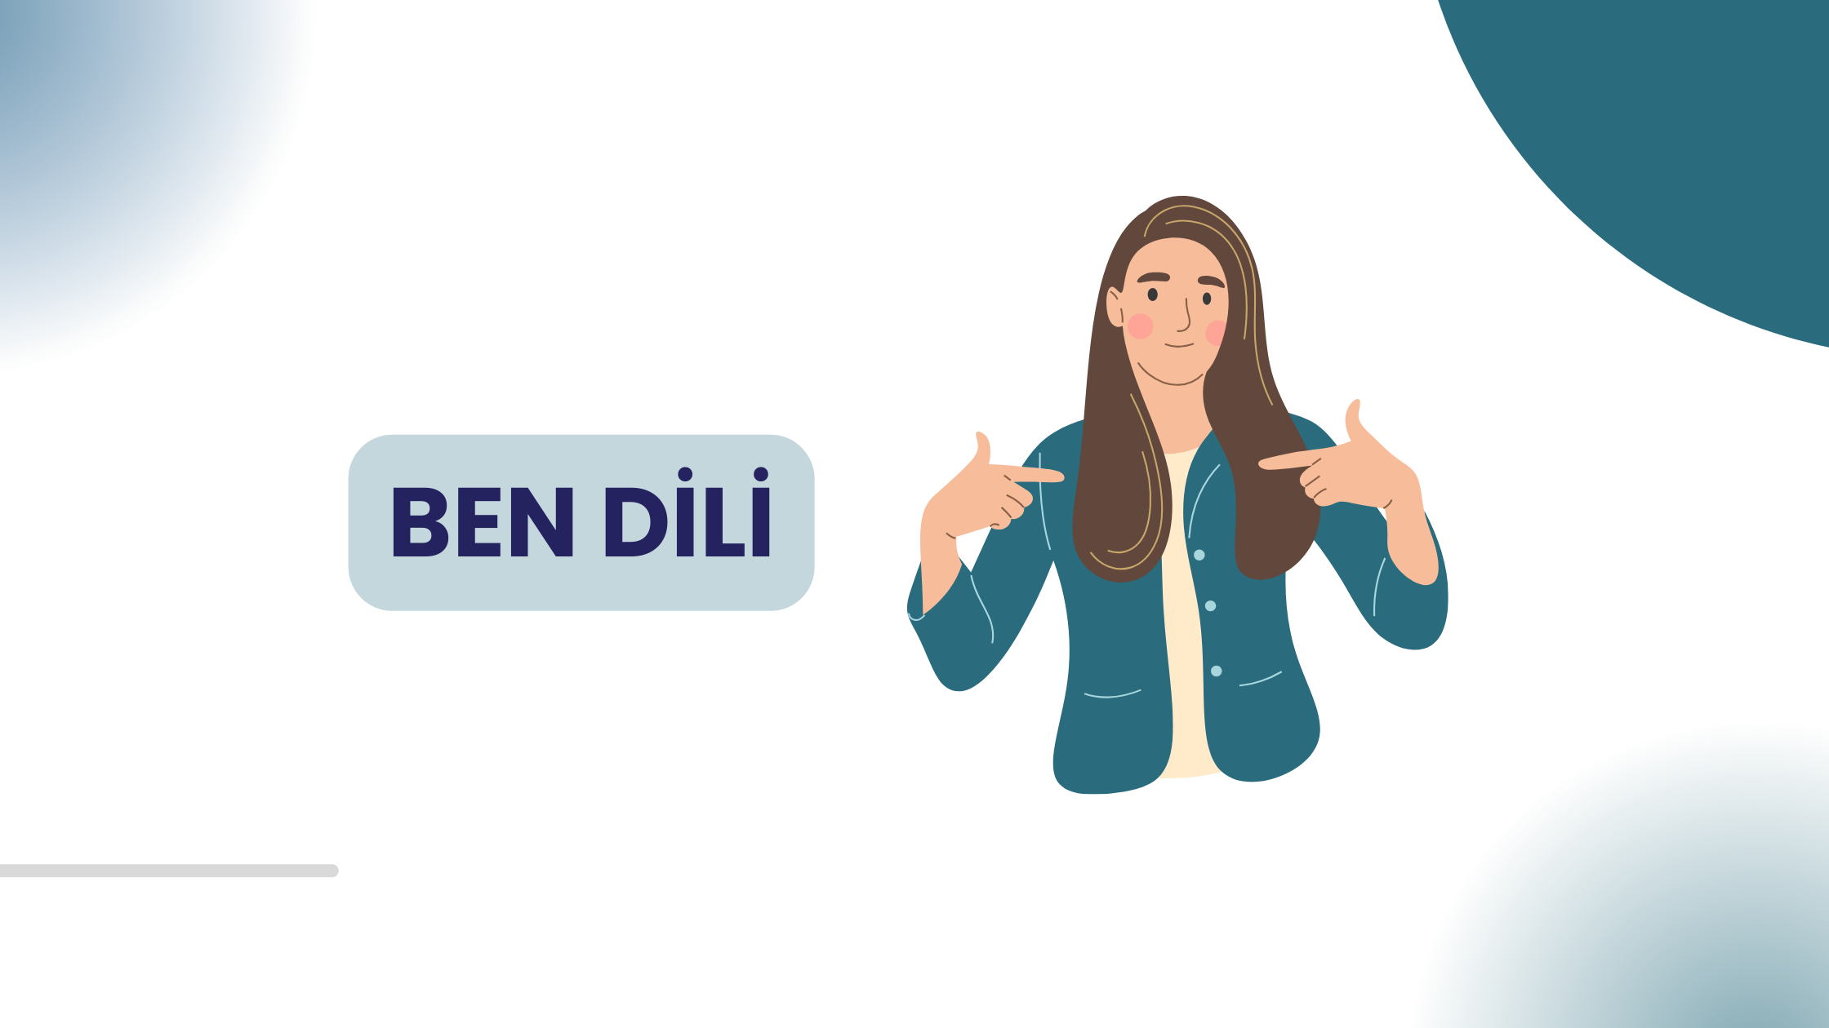
Ben dili
Şimdi sınır koyarken dikkat etmemiz gerekenleri ele alacağız.
Sınır koymada kullanılan dil çok önemlidir.
Sen dili örneği: Sen hep eşyalarımı çalıyorsun.
Ben dili örneği: Eşyalarım izinsiz alınınca rahatsız oluyorum.

Slide 13

Beden dili ve ses tonu
Aşağıdaki cümleleri farklı mimik ve tonlarda okuyalım:
Hayır, bunu yapmak istemiyorum.
Şu an uygun değil, teşekkür ederim.
Buna katılmayacağım.
Notes:
Göz teması ve sakin ses tonu ile bağırmadan ve küçümsemeden hayır diyebiliriz.

Slide 14
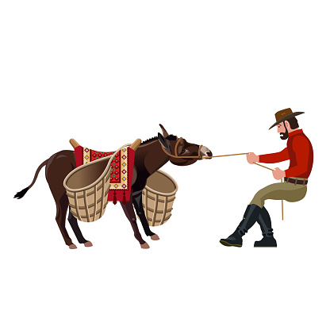
İnatçı ve ısrarcı insanlarla baş etme
Tekrar edip kısa kesin: ‘Hayır, gerçekten istemiyorum.’
Sınırı koyduktan sonra gerekirse ortamdan uzaklaşın.
Yukardakiler yeterli olmazsa yetişkin/ öğretmen/ veli desteği isteyin.
Notes:
Öğrencilerden örnek alınıp çözümler sunulabilir.

Slide 15
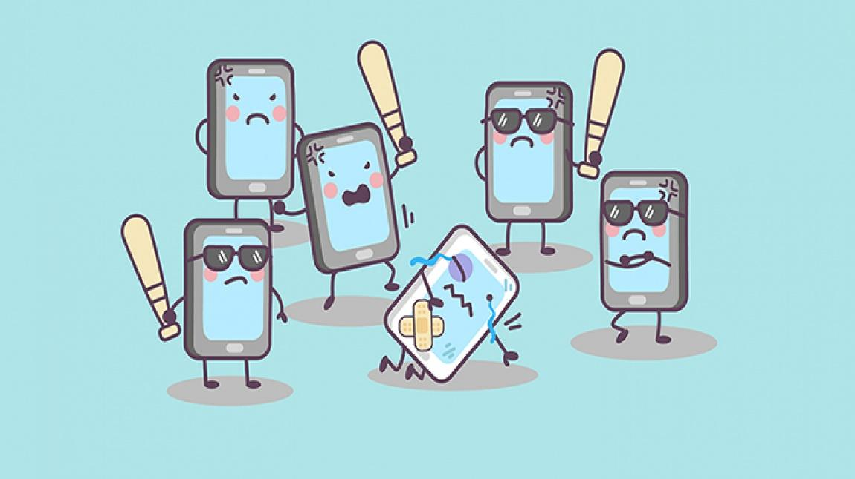
Sosyal medya ve dijital sınırlar
Mesajlara anında cevap verme zorunluluğun yok.
Hesap gizliliği, DM sınırları, paylaşım izni
Çevrimiçi gruplaşma baskısı ( sosyal medyada dışlamak, dışlanmak)

Slide 16

Aile içinde sınır koyma
Ailede sınır koymak zor olabilir, saygılı ve net olunduğunda çözüm daha da kolaylaşır.
Örneğin anneniz size ‘Odanı toplamaktan bıktım.’ dediğinde sınav dönemindeyseniz şöyle diyebilirsiniz: ‘ Hafta içi çok yoğunum , cumartesi toplayacağım.’
Notes:
Amaç; gerçekçi beklentiler. Tam bağımsızlık değil, uzlaşı önemli.

Slide 17
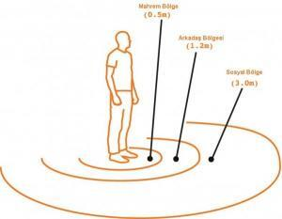
Romantik ilişkilerde sınır
Bu konuda biraz ayrıntılı durabiliriz.
Mahremiyet
Rıza
Kıskançlık ve kontrol davranışları
Fiziksel sınır

Slide 18
1. ÖZEL ALAN: Bizim ve çekirdek ailemizin içinde bulunduğu mahrem alandır. Yabancı birisi bu alana dahil olmak isterse rahatsızlık hissederiz ve uzaklaşmasını talep ederiz. Etrafımızda hayali olarak çizeceğimiz 45 cm’lik alan özel alandır.
2. KİŞİSEL ALAN: Kişinin çekirdek ailesinin dışında bulunan akraba ve arkadaşlarının bulunduğu alandır.
3. SOSYAL ALAN: Gün içerisinde aşina olduğumuz ve tanıdığımız insanları içinde bulunduğu alandır. İş arkadaşlarımız, okulumuzdaki diğer öğrenciler bu alana dahildir.

Slide 19

Küçük bir egzersiz
Hangi durumlarda ‘hayır’ demeyi zor buluyorsun?
O durumda ne demek istersin? ( cümle yaz)
Hangi yetişkinden / arkadaştan destek alabilirisn?
Notes:
Öğrencilere 5 dk düşünme süresi verip birkaç gönüllü paylaşabilir.

Slide 20

Son olarak…
Sınır koymak kendini korumaktır, kaba olmak değil.
Kısa, net ve tutarlı ol.
Gerektiğinde destek iste.
Rehber öğretmenin ile iletişime geçebilirsin
Kişisel gelişim ve iletişim kitapları okuyabilirsin.

Slide 21
Dinlediğiniz için teşekkürler

